Slide 1

— PORTFOLIO // MAGANG HUB
MUHAMMAD ALI
AKBAR AL-QAHRI
// Data Analyst
PT Cerebrum Edukanesia Nusantara · Bandung
Mengubah data mentah dari banyak database menjadi keputusan — lewat star schema dan dashboard Power BI end-to-end.
120
4
3.74
7
TASKS SELESAI
DASHBOARD POWER BI
IPK DATA SCIENCE
DIVISI DILAYANI
🌐 maganghubportofolio.vercel.app · akbaralqahri@gmail.com · linkedin.com/in/akbaralqahri

Slide 2
01 — ABOUT
Data analyst dengan kecenderungan engineering.
name
M. Ali Akbar Al-Qahri
role
Data Analyst
Lulusan Data Science Telkom University (IPK 3.74) yang fokus mengubah dataset kompleks menjadi dashboard interaktif dan narasi strategis.
Track record membangun data pipeline end-to-end dan mengotomasi proses bisnis manual dengan Python & AI — nyaman dari lapisan database (SQL, star schema, MySQL) sampai presentasi (Power BI, Streamlit).
Saat ini menjalani Magang Hub sebagai Data Analyst di PT Cerebrum Edukanesia Nusantara, melayani kebutuhan data lintas tim Management, Marketing, Produk, IT, dan VOC.
edu
Data Science, Telkom
gpa
3.74 / 4.00
base
Bandung, ID
focus
SQL · Power BI · Python
lang
ID native · EN pro
↗ maganghubportofolio.vercel.app
02

Slide 3
02 — STACK
Technical skills
Tools di seluruh siklus data — dari ekstraksi hingga storytelling.
▸ DATA ANALYSIS & BI
▸ DATABASE & MODELING
Power BI SQL Python pandas numpy Looker Studio Tableau Excel
MySQL Star Schema Data Warehouse ETL Data Modeling Data Cleaning
▸ MACHINE LEARNING
▸ AI & AUTOMATION
scikit-learn Random Forest XGBoost SVM Time Series Feature Eng.
Streamlit API Integration Gemini AI NLP Web Scraping Telegram Bot
↗ maganghubportofolio.vercel.app
03

Slide 4
03 — FEATURED
End-to-end dashboard architecture
Dari banyak database → satu model → satu dashboard.
Multi-Database
Star Schema
Power BI ⇄ MySQL
→
→
jadiASN · jadiBUMN · jadiOJK
sumber terpisah
fact + dimension
ETL → AllinMain DW
live connection
dashboard real-time
[01]
Extract & integrate. Tarik data mentah dari beberapa MySQL DB, jaga integritas saat digabung.
[02]
Star schema modeling. Rancang fakta & dimensi agar query cepat dan relasi bersih.
[03]
Live Power BI. Hubungkan Power BI ke MySQL — update tanpa ekspor manual.
[04]
Decision-ready. KPI revenue, user, & paket siap untuk keputusan strategis.
↗ maganghubportofolio.vercel.app
04

Slide 5
03 — DATA MODEL
Star schema: satu Fact, dikelilingi Dimension
◈ DimDate
◈ DimUser
◈ DimPackage
key (PK) · attributes
key (PK) · attributes
key (PK) · attributes
★ FactSales
sales_id PK
date_key FK
user_key FK
package_key FK
revenue · qty · discount
◈ DimPayment
◈ DimPlatform
◈ DimContent
key (PK) · attributes
key (PK) · attributes
key (PK) · attributes
10+ tabel dimensi
2 fact table · Sales & Activity
source_app pembeda platform
Bridge table many-to-many
↗ maganghubportofolio.vercel.app
05

Slide 6



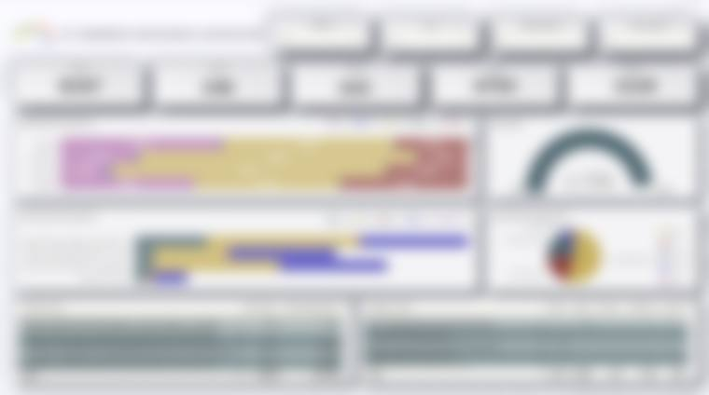
04 — OUTPUT
Dashboard showcase — Power BI
Gambar diblur — data internal bersifat rahasia perusahaan.
Revenue & Transactions
User & Performance
Monitoring revenue & transaksi · metode bayar · provider
Segmentasi platform · demografi · conversion
Package Pricing
Content Activity
Struktur harga & diskon paket · ringkasan per segmen
Tryout · Latsol · Course · Liveclass lintas platform
↗ maganghubportofolio.vercel.app
06

Slide 7
05 — TRACK RECORD
Rekap pekerjaan magang
120 pekerjaan · Feb–Jun 2026 · lintas divisi Cerebrum
120
7
5
72
Tasks
Divisi
Bulan aktif
Deliverable terlink
JENIS PEKERJAAN
SUMBER PERMINTAAN
■ Request — 80
■ Main — 40
Divisi: Produk 62 · Marketing 30
Management 24 · IT 22 · VOC 3
↗ maganghubportofolio.vercel.app
07

Slide 8
06 — WORK
Projects & impact
// streamlit app
// pricing tool
// quality control
Cerezoom Analyst
Cerepackage
Dashboard Soal Duplikat
Analisis data Zoom untuk memantau liveclass — Python & Streamlit, deployed live.
Dashboard analisis & optimasi harga paket untuk strategi pricing marketing.
Deteksi soal duplikat (ASN, BUMN) — SQL + Streamlit menjaga kualitas konten.
// automation
// business analysis
// data engineering
Report Generator
Competitor & Forecast
Data Warehouse AllinMain
Otomasi pembuatan laporan, memangkas proses manual berulang.
Analisa 5 kompetitor, prediksi user 2026, root-cause penurunan Cerebrum.
Konsolidasi data lintas platform + mapping package–journey antar dimensi.
↗ maganghubportofolio.vercel.app
08

Slide 9
07 — PATH
Experience
Nov 2025 — Sekarang
Data Analyst
PT Cerebrum Edukanesia Nusantara · Bandung
Pipeline data end-to-end dari MySQL, transformasi & cleaning, dashboard Power BI interaktif untuk keputusan strategis.
Jun 2025 — Nov 2025
Database Engineer (Freelance)
Garda Abdi Negara · Remote
Solusi AI Google Gemini API (akurasi 92%); otomasi konversi 10K+ soal untuk 200+ user, hemat waktu 75%.
Feb 2024 — Jun 2025
Data Science Teaching Assistant
Telkom University · Bandung
Workshop Python & SQL meningkatkan performa mahasiswa 30%; mengevaluasi 500+ tugas.
Jul 2024 — Okt 2024
Data Analyst Intern
Bank Indonesia · KPw Sulsel · Makassar
8 dashboard strategis (kepuasan 85%); otomasi Power BI memangkas waktu reporting 40%.
↗ maganghubportofolio.vercel.app
09

Slide 10
08 — CONTACT
Mari bicara data.
Terbuka untuk peran Data Analyst, kolaborasi, atau bertukar pikiran soal dashboard & pipeline.
✉
akbaralqahri@gmail.com
in
linkedin.com/in/akbaralqahri
☏
085-211-944-977
🌐 Live portfolio — maganghubportofolio.vercel.app
Built with data · SQL · Power BI · Python

